Slide 1
Stand van zaken en prioriteiten 2023 inzake digitalisering in de gezondheidssector en de sociale sector

Slide 2
eGezondheid - Stand van zaken

Slide 3
Doelstellingen eHealth-platform
hoe?
door een goed georganiseerde, onderlinge elektronische dienstverlening en informatie-uitwisseling tussen alle actoren in de gezondheidszorg
met de nodige waarborgen op het vlak van de informatieveiligheid, de bescherming van de persoonlijke levenssfeer en het beroepsgeheim
wat?
optimaliseren van de kwaliteit en de continuïteit van de gezondheidszorgverstrekking
optimaliseren van de veiligheid van de patiënt
vereenvoudigen van de administratieve formaliteiten voor alle actoren in de gezondheidszorg
degelijk ondersteunen van het gezondheidszorgbeleid

Slide 4
eGezondheid in de praktijk
Summary electronic health record (SumEHR)
Richtlijnen en adviezen online beschikbaar
Medisch
Elektronische voorschriften
Medicatie-schema
Onderzoeks-resultaten en verslagen
Elektronische verwijsbrieven

Slide 5
eGezondheid in de praktijk
Verzekerbaarheids-toestand, tarificatie,
facturatie
Bijwerking van de SumEHR, van het medicatieschema, ...
Adminis-tratief
Aanmaken en versturen van attesten
Registraties
Verslag versturen naar de houder van het GMD

Slide 6
eHealth: enkele cijfers
> 91,3 %
van de Belgen heeft zijn geïnformeerde toestemming gegeven
voor het delen van gegevens
+97%
van de huisartsen gebruikt
online gezondheidstools
149 miljoen
berichten/jaar
via eHealthBox
Elektronische voorschriften
2022
16 miljoen/maand
20.260.000.000
elektronische transacties
4.835.690
Belgische patiënten met een elektronisch gezondheidsdossier
in gezondheidskluizen
> 29.000
> 4000
220 miljoen
elektronische documenten beschikbaar bij ziekenhuizen en klinische laboratoria
6

Slide 7
eHealth: basisarchitectuur
Patiënten, zorgverstrekkers
en zorginstellingen
Health portal
Software zorgverlener
Software zorginstelling
DTW
Site RIZIV
DTW
Portaal eGezondheid
MyCareNet
DTW
DTW
DTW
Gebruikers
Basisdiensten
eHealth-platform
Netwerk
GAB
GAB
GAB
GAB
GAB
GAB
Leveranciers

Slide 8
eHealth-platform: basisdiensten & API’s
Coördinatie van elektronische deelprocessen
Portaal
Geïntegreerd gebruikers- en toegangsbeheer
Beheer van loggings
Systeem voor end-to-end vercijfering
eHealthBox
Timestamping
Codering en anonimisering
Raadpleging van het Rijksregister en van de KSZ-registers
Verwijzingsrepertorium (metahub)

Slide 9
eGezondheid - Prioriteiten 2023

Slide 10
Inleiding
1ste actieplan (roadmap)
> 2013
Versie 4.0 (2022-2024)
Continuïteit van de eerste 3 plannen
Inwerkingtreding
20 oktober 2022

Slide 11
Aandachtspunten bij de uitwerking ervan
B-IHR (Belgian Integrated Health Record)
HDA (Health Data Authority)
COVID-19-pandemie > eGezondheidsdiensten
Geleerde lessen uit de vorige actieplannen
Voorbereiding invoering EHDS (European Health Data Space)
1 een efficiënt beheersysteem van de gegevens en voorschriften voor de uitwisseling van gegevens
2 kwaliteit van de gegevens
3 een goede infrastructuur en interoperabiliteit

Slide 12
Governance
IMC Volksgezondheid
& IKW eGezondheid
Program
Board eGezondheid
eGezondheidsprojecten

Slide 13
Governance
Niveau 1 Politiek & strategisch niveau (IMC Volksgezondheid en IKW eGezondheid)
beheert en volgt de strategische doelstellingen op die voortvloeien uit de beleidskeuzes gemaakt door de federale regering en de deelentiteiten

Slide 14
Governance
Niveau 2 Tactisch niveau (Program Board eGezondheid)
staat in voor de vertrouwelijkheid, de veiligheid en de betrouwbaarheid van de gegevensuitwisselingen overeenkomstig de in het actieplan eGezondheid gemaakte afspraken
bevordert het gebruik van online gezondheidsdiensten door de actoren en de gebruikers van gezondheidszorg
vormt de schakel tussen de dagelijkse werking van het plan en de strategische leiding van het actieplan eGezondheid

Slide 15
Governance
Niveau 3 Operationeel niveau (eGezondheidsprojecten)
governance eigen aan elke partnerinstelling in het kader van het beheer van haar projecten
staat in voor de coherentie tussen de functionele en technische architectuur van de projecten

Slide 16
6 clusters
Kwaliteit, continuïteit en veiligheid van de zorg
Empowerment van de burgers
Innovatie en bevordering van het onderzoek en de ontwikkeling
Faciliteren van gegevensuitwisselingen
Empowerment van de zorgverleners
Digitalisering en optimalisering van de administratieve verwerkingen

Slide 17
Cluster 1
Kwaliteit, continuïteit en veiligheid van de zorg

Slide 18
Kwaliteit, continuïteit en veiligheid van de zorg
Kwaliteit van de zorg garanderen en verhogen
Patiënt centraal
Continuïteit van de zorg waarborgen
Kostprijs van de zorg beheersen
Projecten
VIDIS (Virtual Integrated Drug Information System)
doorverwijsvoorschriften
geïntegreerde zorg
Vlaams Digitaal Zorg- en Ondersteuningsplan (DZOP)
Waals platform voor zorgverleners en patiënten
platform voor beleidsondersteuning

Slide 19
VIDIS
Bijgewerkt overzicht van de voorgeschreven, afgeleverde en (eventueel) genomen medicatie
Duidelijk en geconsolideerd zicht op het medicatieproces
4 stappen (voorschrift-aflevering-toediening-gebruik)
De patiënt beschikt steeds over een geactualiseerd overzicht van de in te nemen medicatie en kan beslissen wie toegang heeft tot zijn gegevens

Slide 20
Doorverwijsvoorschriften
Standaardisering van alle doorverwijzingen
Voorschriften voor behandeling extra-muros of intra-muros
Uitrol van een volledig digitaal beheer van de voorschriften
Implementatie van een digitaal stuurplatform tussen primaire en secundaire zorg met medewerking van de patiënten

Slide 21
Resultaten van labo-onderzoeken
Pilootproject gerealiseerd en specificaties vastgelegd voor overdracht van resultaten van labo-onderzoeken in FHIR-formaat tussen labo’s en huisartsen
Systematische implementatie door alle labo’s en alle huisartsenpakketten tegen einde 2023

Slide 22
Geïntegreerde zorg
Systemen en applicaties waardoor een multidisciplinair team van zorgverleners de gepaste zorg en de zorg die het best geschikt is voor de medische opvolging van een patiënt kan toedienen
bv. : voorzetting en verbetering van het BelRai-systeem

Slide 23
DZOP
In het kader van de eerstelijnszorg
op basis van de informatie die beschikbaar is in de BelRAI-instrumenten, het zorgteam, na raadpleging van de zorgvraag van de patiënt
mogelijkheid om minimale medische gegevens op multidisciplinaire wijze uit te wisselen
mogelijkheid om de bestaande medische dossiers op te nemen om de administratieve werklast te verminderen
gegevens opgeslagen in het zorgplan dat via Vitalink toegankelijk is

Slide 24
Waals platform voor zorgverleners en patiënten
5 projecten hebben betrekking op online gezondheid
1 het volledige gezondheidsdossier van de Waalse burgers op een geïntegreerde en gestructureerde manier digitaliseren
2 ervoor zorgen dat het gezondheidsdossier tussen de verschillende gezondheidsactoren kan worden gebruikt
3 een digitale tool inzake geïntegreerd beheer ontwikkelen voor het opvolgen, in kaart brengen en versterken van de Waalse maatregelen inzake gezondheidsbevordering en -preventie “W.all.in.health”
4 de digitale innovatie in de sector van de thuiszorg en -hulp bevorderen
5 ontwikkelen van een platform voor een beveiligde toegang tot medische gegevens in Wallonië (INAH-project, opgestart in 2018)

Slide 25
Platform voor beleidsondersteuning
Centrale systemen > op basis van parameters wetenschappelijk onderbouwde adviezen verlenen over de volgende aangewezen stap
3 domeinen
1 radiologie
2 klinische biologie
3 anti microbiologie

Slide 26
Cluster 2
Empowerment van de burgers

Slide 27
Empowerment van de patiënten
De actieve rol van de patiënt versterken door
de ondersteuning bij de digitale gezondheidscultuur
de verbetering van de toegang van de patiënten tot hun eigen gegevens
Projecten
standaardisering en verduidelijking van de toegang tot de gezondheidsgegevens
verdere ontwikkeling van het patiëntentoegangsportaal tot de gezondheidsgegevens (MijnGezondheid.be)

Slide 28
Toegang tot de gezondheidsgegevens
Regels m.b.t.
geïnformeerde toestemming
therapeutische relaties
uitsluitingen van zorgverleners
mandaten
toegangsmatrix
Doelstelling
deze regels verduidelijken, vereenvoudigen en op elkaar afstemmen, in het bijzonder wat de toegangsmatrix betreft

Slide 29
Toegangsmatrix
Vereenvoudigde en meer open matrix om te voldoen aan de behoeften inzake informatiedeling tussen de zorgverleners
Voorstel tot wijziging van de matrix
default-matrix waarin wordt bepaald welke professional toegang mag krijgen tot welk gegeven

Slide 30
Toegangsmatrix
Projecten
verbetering van de metagegevens om de opzoeking en de rechtstreekse toegang tot de documenten te verbeteren
beheer van de zogenaamde gevoelige gegevens
traceerbaarheid van de toegangen en de logs
visualisatie van de actieve therapeutische relaties en van de therapeutische relaties die op eenvormige en exhaustieve wijze werden afgesloten
uitrol van een meldingssysteem met betrekking tot de toegangen tot de patiëntgegevens
verduidelijking van het beheerproces van de klachten

Slide 31
MijnGezondheid.be
Verdere ontwikkeling van het patiëntentoegangsportaal tot de gezondheidsgegevens (MijnGezondheid.be)
recht op een snelle en eenvoudige toegang tot de gezondheidsgegevens
recht om te beslissen met wie de eigen gezondheidsgegevens (gedeeltelijk of volledig) worden gedeeld

Slide 32
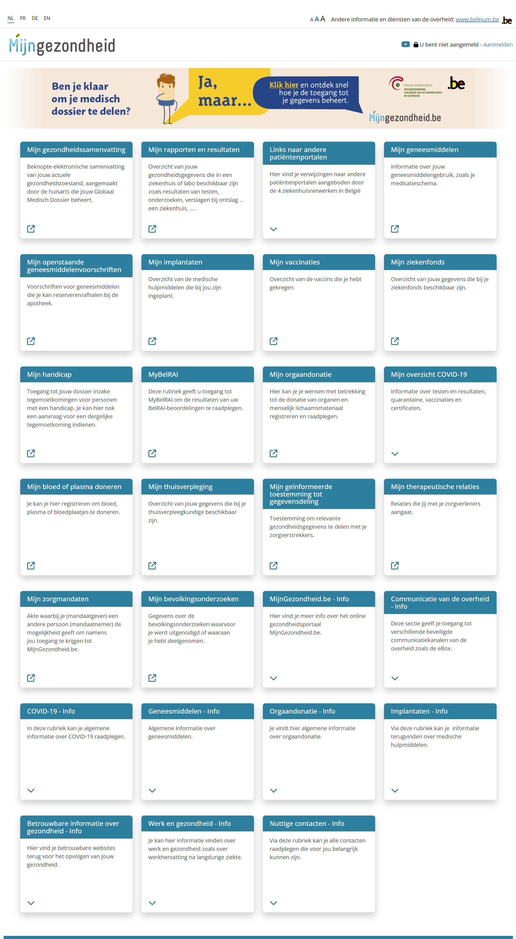
Portaal eGezondheid

Slide 33
Cluster 3
Innovatie en bevordering van het onderzoek en de ontwikkeling

Slide 34
Empowerment van de zorgverleners
Lokaal dossier (elektronisch patiëntendossier - EPD) voor de zorgverleners en de gezondheidsinstellingen
Actoren in de gezondheidszorg ondersteunen bij het gebruik van de online gezondheidsdiensten
Ontwikkeling van een portaal voor de zorgverleners (ProGezondheid)

Slide 35
EPD voor alle zorgverleners
EPD in alle ziekenhuizen & voor elk gezondheidsberoep (kwaliteitswet)
(Financiële) ondersteuning van de ziekenhuizen bij de invoering van een EPD (als voorwaarde voor de realisatie van het B-IHR-concept)
Ondersteuning bij de ontwikkeling van softwarepakketten voor de zorgverleners van de eerste lijn voor wie het aanbod aan softwarepakketten zeer beperkt is

Slide 36
Ondersteuning voor gebruik
Telematicapremies zijn op dit ogenblik beschikbaar voor
huisartsen
kinesitherapeuten
verpleegkundigen
tandartsen
vroedvrouwen
Doelstelling
de verschillende criteria zo goed mogelijk op elkaar afstemmen en ze in overeenstemming brengen met het werkelijk en kwalitatief gebruik van de online gezondheidsdiensten

Slide 37
Portaal voor de zorgverleners (ProGezondheid)
Kwaliteitswet van 22 april 2019
Ontwikkeling van een gemeenschappelijk administratieportaal waardoor de interactie tussen de zorgverlener en de overheid mogelijk wordt
3 types toegang
1 voor de zorgverlener
2 voor de administraties
3 voor de patiënt

Slide 38
Portaal voor de zorgverleners (ProGezondheid)
Toegevoegde waarde
snellere verwerkingstijd van de dossiers
centrale tool voor de raadpleging van de dossiers
vermindering van de werklast door de (gedeeltelijke) automatisering van de processen
snellere en eenvoudigere manier om opzoekingen te verrichten
gecentraliseerd communicatiekanaal tussen de zorgverlener en de overheid
transparantie over de informatie betreffende de zorgverleners die door de overheid wordt bewaard
faciliteren van het “only once"-principe
betere kwaliteit van de gegevens dankzij de validatie van de gegevens door de zorgverlener

Slide 39
Cluster 4
Faciliteren van gegevensuitwisselingen

Slide 40
Faciliteren van gegevensuitwisselingen
Functionele en informaticastructuren ontwikkelen voor de uitwisseling van gestandaardiseerde, gestructureerde en vercijferde gegevens tussen alle actoren in de gezondheidszorg
“CareSets”
Toegang tot de gegevens verlenen via het veralgemenen van API-interfaces
De kwaliteit van de databanken zoals SAM (V2) en CoBRHA+ verder garanderen

Slide 41
Structurering van de gegevensuitwisselingen
Omvat alle projecten van het actieplan 3.0
Basisprincipe = gebruik van internationale normen
FHIR, LOINC, Snomed CT, ...
De uitwisseling van gegevens gebeurt door middel van CareSets
gestructureerd
gestandaardiseerd
gecodeerd
Uitwisseling van CareSets gebeurt via het metahub/hubsysteem, de gezondheidskluis

Slide 42
Structurering van de gegevensuitwisselingen
API-aanpak
2 pijlers
ontwikkeling door alle gegevensleveranciers (kluizen en hubs, Recip-e, BelRAI, ...) van interfaces
ontwikkeling (met Europese gelden) van een platform dat aansluit bij Europese initiatieven voor de uitwisseling van gestructureerde informatiegegevens

Slide 43
Master data/Reference data
SAM - Authentieke bron van de geneesmiddelen
Implementatie van de ISO IDMP normen op Europees niveau
belangrijk om ze in SAMv2 op te nemen

Slide 44
Master data/Reference data
Verdere uitrol van CoBRHA+
Centraal register van de gezondheidsinstellingen, de actoren in de gezondheidszorg en de zorgverleners
Project inzake het faciliteren van de gegevensraadpleging onder meer via een abonnementensysteem

Slide 45
Cluster 5
Empowerment van de zorgverleners

Slide 46
Innovatie en bevordering van het onderzoek en de ontwikkeling
Projecten
telegeneeskunde
« Health technology »

Slide 47
Telegeneeskunde
Klemtoon op
de toegankelijkheid en de gebruiksvriendelijkheid voor de gebruikers
de veiligheid van de informatie-uitwisselingen
de technische mogelijkheden
de integratie in het elektronisch medisch dossier
Belang van de opleiding om deze tools te gebruiken
Kwaliteitslabels
Integratie in MijnGezondheid
Belang van digitaal ondersteunde zorg

Slide 48
Health Technology
Nieuwe gezondheidstechnologieën
Uitrol van een multidisciplinair evaluatieproces
Evolutie van de huidige piramide mHealth en van het evaluatieproces
Ontwikkeling van een financieringsmechanisme
Waarborgen van interoperabiliteit en technische integratie van nieuwe technologieën

Slide 49
Cluster 6
Digitalisering en optimalisering van de administratieve verwerkingen

Slide 50
Cluster 6: digitalisering en optimalisering van de administratieve verwerkingen
Projecten
Mult-eMediatt
MyCareNet
Mediprima
platform TRIO - professionele re-integratie

Slide 51
Mult-eMediatt
Nieuwe tool waarbij de arbeidsongeschiktheidsattesten op een eenvoudige en beveiligde manier rechtstreeks worden overgemaakt aan de betrokken bestemmelingen
met akkoord van de patiënt

Slide 52
MyCareNet
Nieuwe sectoren
logopedisten, bandagisten, tariferingsdienst apothekers, RVT (Brussel en Wallonië), ...
gedetineerden, Europese ambtenaren, Fedasil, ...
Nieuwe diensten
digitalisering van het arbeidsongeschiktheidsattest (Mult-eMediatt)
opname in instelling
doorverwijsvoorschriften
Europese ziekteverzekeringskaart
…

Slide 53
MyCareNet
Aanpassingen aan de wetgeving
Project inzake mentale gezondheid
Project ChroniCare (geïntegreerde zorg)

Slide 54
Platform TRIO
Beveiligd digitaal communicatieplatform voor het uitwisselen en raadplegen van de noodzakelijke informatie door de actoren van de professionele re-integratie
adviserende artsen van de VI
arbeidsartsen
huisartsen
Mogelijke raadplegingen door de gemachtigde zorgverleners van
medische verslagen
sleutelgegevens met betrekking tot het beheer van het werkhervattingstraject

Slide 55
Sociale sector - Stand van zaken

Slide 56
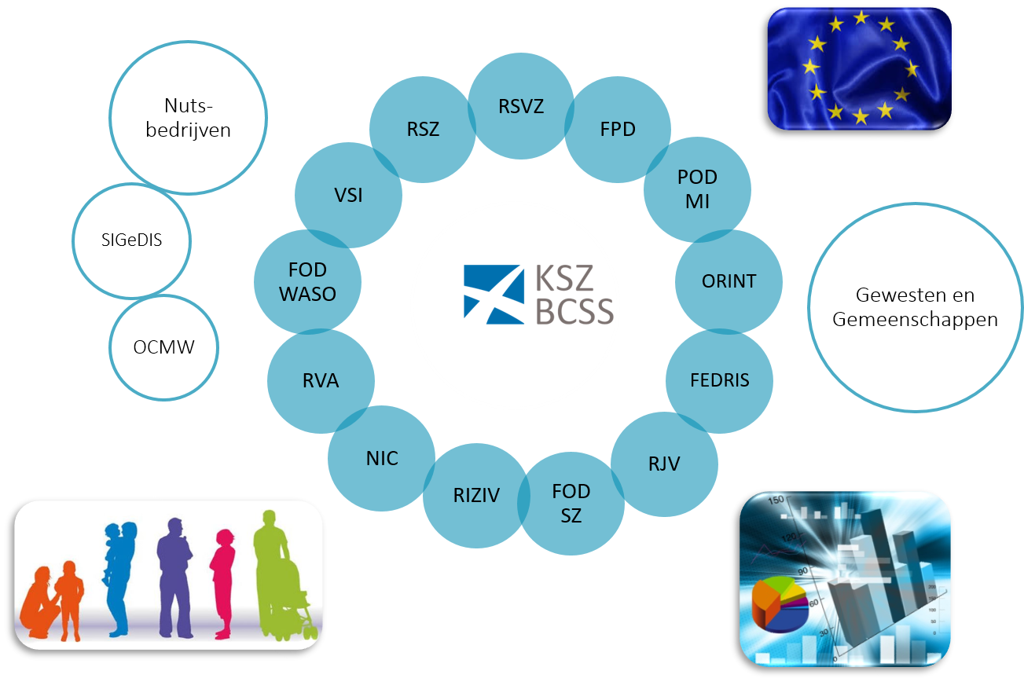
Kruispuntbank van de Sociale Zekerheid (KSZ)

Slide 57
Kruispuntbank van de Sociale Zekerheid (KSZ)
Internet
R
FedMAN
Users
R
Isabel
FW
R
…
R
Backbone
FW
FW
FW
FW
FW
R
R
R
R
R
RVA
KSZ
RSZ
R
R
NIC
…

Slide 58
Resultaten
een netwerk tussen 3.000 actoren in de sociale sector, met een beveiligde verbinding met het internet, FedMAN, de regionale extranetten, extranetten tussen lokale overheden en het Belgisch interbancair netwerk
een unieke identificatiesleutel
voor elke burger
voor elke onderneming
voor elke vestiging van een onderneming
een afgesproken taakverdeling tussen de actoren binnen en buiten de sociale sector voor wat betreft de inzameling, de validatie en het beheer van informatie en de elektronische opslag van informatie in authentieke bronnen

Slide 59
Resultaten
220 elektronische diensten voor wederzijdse informatie-uitwisseling tussen actoren in de sociale sector, gedefinieerd na procesoptimalisatie
afschaffing van nagenoeg alle rechtstreekse of onrechtstreekse (via burgers of ondernemingen) papieren informatie-uitwisselingen a.d.h. > 800 formulieren tussen actoren in de sociale sector
in 2022 werden > 1,93 miljard elektronische berichten uitgewisseld tussen actoren in de sociale sector, wat evenveel papieren uitwisselingen bespaarde
elektronische diensten voor burgers
maximale automatische toekenning van voordelen gebaseerd op een elektronische informatie-uitwisseling tussen actoren in de sociale sector
25 elektronische diensten via een geïntegreerd portaal en/of mobiele toepassingen

Slide 60
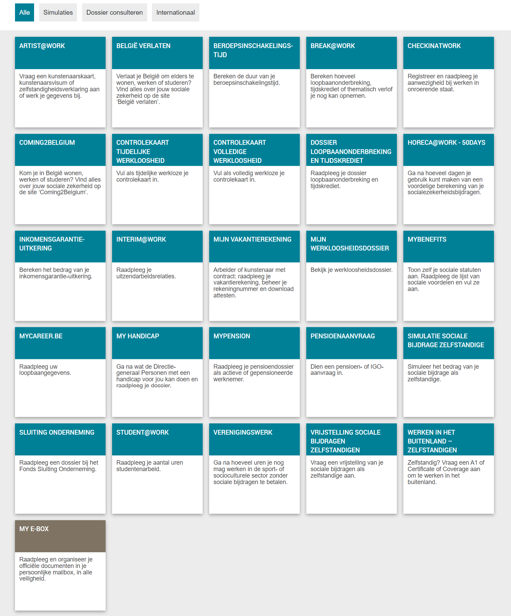
Slide portaal sociale zekerheid

Slide 61
Resultaten
meer dan 50 elektronische diensten voor werkgevers, gebaseerd op de elektronische uitwisseling van gestructureerde berichten of via een geïntegreerd portaal
50 formulieren voor socialezekerheidsaangiften voor werkgevers werden afgeschaft
in de resterende 30 (elektronische) aangifteformulieren werd het aantal rubrieken verminderd tot gemiddeld een derde
aangiften zijn beperkt tot 3 gebeurtenissen
onmiddellijke aangifte van indiensttreding en uitdiensttreding (enkel elektronisch)
driemaandelijkse aangifte van lonen en arbeidstijd (enkel elektronisch)
aangifte van een sociaal risico (elektronisch of op papier)
in 2022 werden meer dan 45 miljoen elektronische aangiften verricht door 230.000 werkgevers, waarvan 98 % van toepassing tot toepassing

Slide 62
Resultaten
een geïntegreerde portaalsite en mobiele toepassingen met
elektronische transacties voor burgers, werkgevers en professionals
simulatie-omgevingen
informatie over alle domeinen van de sociale zekerheid
geharmoniseerde instructies en informatiemodel m.b.t. alle elektronische transacties
een persoonlijke pagina voor elke burger, elke onderneming en elke professional
een geïntegreerd multimodaal contactcenter, ondersteund door een CRM-tool
een datawarehouse met statistische informatie over de arbeidsmarkt en de verschillende domeinen van de sociale zekerheid

Slide 63
Sociale sector - Prioriteiten 2023

Slide 64
Prioriteiten
prioriteiten 2023
geconsolideerde portfolio van 158 aanvragen
beschikbaar op de pagina Algemeen Coördinatiecomité

Slide 65
Geharmoniseerde sociale statuten(GSS)
burgers met een sociaal statuut krijgen “aanvullende rechten” op basis van hun sociaal statuut bv.
sociaal tarief voor gas, elektriciteit, water, telecommunicatie
openbaar vervoer (NMBS, De Lijn, Tec, ...)
belastingsvermindering
tariefverlaging voor socioculturele activiteiten, sport, ...
de bedoeling van GSS is om de automatische toekenning van rechten te vereenvoudigen en uit te breiden
de KSZ en de authentieke bronnen werken aan de beschikbaarstelling van
de batch-raadpleging van de zogenaamde ‘buffer’-databank
een online raadpleging van de authentieke bronnen door de toekennende instanties
een raadpleging van de sociale statuten via de toepassing MyBEnefits

Slide 66
GSS - gebruik DB / online raadpleging
behaalde resultaten sinds de inproductiestelling van GSS (medio 2016)
290 operationele projecten voor de batch-werkwijze
27 operationele projecten voor de online werkwijze
enkele nieuwigheden in 2022
hernieuwing van de maatregel tot uitbreiding van het sociaal tarief voor gas en elektriciteit tot de RVV-categorie (verhoogde tegemoetkoming)
29 nieuwe gemeenten of OCMW’s zijn toegetreden tot het GSS-project (voor belastingsvrijstellingen, de toekenning van diverse voordelen)
energiepremie, mobiliteitspremie (Brussels Gewest)
sociaal tarief voor water (Brussels Gewest)
verhoging van de belastingvrije som voor mantelzorgers (FOD Financiën)
nieuwe authentieke bronnen: Waalse verzekeringsinstellingen, AVIQ, Dienststelle der Deutschsprachigen Gemeinschaft für Selbstbestimmtes Leben (DSL)

Slide 67
GSS - gebruik DB / online raadpleging
enkele geplande projecten in 2023
belastingvrije som: 1ste fase = kinderen (FOD Financiën)
vermindering van de onroerende voorheffing (SPW Fiscalité, Brussels Gewest)
BTW-vermindering op voertuigen voor personen met een handicap (FOD Financiën)
verhoogd aantal dienstencheques (Brussels Gewest)
sociaal tarief Telecom (FOD Economie - BIPT) - voorbereiding voor inproductiestelling in 2024
evolutie
toevoeging van het Ministerie van de Duitse Gemeenschap als nieuwe authentieke bron
voltooien van de toevoeging van invaliditeit als nieuw statuut (NIC-RIZIV)

Slide 68
eBox burger
de KSZ treedt op als Document Provider voor 33 instellingen in de sectoren van de sociale zekerheid en de gezondheid
op 31/12/2022
122.439.392 documenten gepubliceerd via de KSZ (93.852.482 op 31/12/2021)
4.507.724 digitiale consents = +/- actieve eBox Burger (3.284.665 op 31/12/2021)
3.054.448 unieke activeringen = 33 % van de doelgroep (9.265.289 Belgen ouder dan 18 jaar)
migratie van SOAP-diensten naar REST-API-technologie ongoing
begeleiding van de instellingen die naar REST-API migreren door de KSZ
50 % van de gemigreerde instellingen vertegenwoordigen 95% van de uitgewisselde volumes
wederzijdse communicatie met de burger geïmplementeerd in productie
expliciete ontvangstmelding
antwoord op ontvangen communicatie

Slide 69
OCMW’s
evolutie NOVA+
naast het correcte statuut van de persoon die hulp vraagt aan het OCMW, dient ook het bedrag van de financiële hulp te worden bepaald met het oog op de federale terugbetaling
BelRAI
de Vlaamse OCMW’s en de sociale organisatie hadden reeds toegang tot de graad van zelfredzaamheid van bepaalde cliënten via BelRAI
het is nu ook mogelijk om alle zorgrelaties (multidisciplinair team) te kennen voor een specifiek INSZ
beschikbaarstelling van nieuwe authentieke bronnen (arbeidsongeschiktheid, vakantiegeld, ...)
arbeidsbemiddeling: na ACTIRIS en FOREM worden nu de uitwisselingen tussen de OCMW’s en de VDAB onderzocht (eerste resultaten in 2023)
deelname aan een project met Vlaanderen over het automatisch advies inzake leefloon (in uitvoering)
bepaalde oudere diensten werden stopgezet in 2022 ten voordele van nieuwe diensten met identieke of gelijkaardige functionaliteiten (technische migratie)

Slide 70
Fraudebestrijding
actieve deelname aan het College voor de strijd tegen sociale en fiscale fraude
gap-analyse voor de identificatie van de nuttige gegevens die beschikbaar zijn bij de FOD’s en OISZ en die nog niet toegankelijk zijn via gestructureerde gegevensmededelingen
downloaden van het LIMOSA-kadaster voor de FOD Financiën
nauwe samenwerking met de Sociale Inlichtingen- en Opsporingsdienst (SIOD) en met de sociale inspectiediensten
intensivering van de contacten met de European Labour Authority (ELA)
Europese organisatie voor de strijd tegen sociale fraude en sociale dumping
controleert onder meer de correcte toepassing van de regels inzake arbeidsmobiliteit

Slide 71
Samenwerking met deelgebieden in 2023
Samenwerking met Brussel
sociale tussenkomst waterfactuur (VIVAQUA)
technische migratie doorgave kinderen met handicap vermindering onroerende voorheffing (Brussel Fiscaliteit)
steun ontwikkeling ondernemingen, opleidingsinitatieven en verhoogd aantal dienstenscheques aan verminderd tarief voor personen met handicap (Brussel Economie en Werkgelegenheid)
Samenwerking met de Duitstalige Gemeenschap, de Franstalige Gemeenschap en het Waalse Gewest
uitbouwen van een repertoriumbeheer voor de Duitstalige Gemeenschap
verdere ontsluiting van gegevensbronnen aan instellingen van de Franstalige Gemeenschap en het Waalse Gewest

Slide 72
Samenwerking met deelgebieden in 2023
Samenwerking met Vlaanderen
integratie van het basisondersteuningsbudget voor minderjarigen in de 3e pijler “andere toelagen” binnen het Groeipakket via de ondersteuingstoeslag vanaf 01/01/23 (Vlaams Agentschap Opgroeien regie)
invoering inschrijvingsverplichting VDAB voor sociale huurders vanaf 01/01/23 (Vlaams agentschap Wonen in Vlaanderen en woonmaatschappijen)
toekenning Vlaamse jobbonus plus voor startende zelfstandigen (DWSE)
uitbouw maatregel individueel maatwerk (DWSE)
ontwikkeling individuele leer-en loopbaanrekening voor de burger (DWSE)

Slide 73
Single Digital Gateway (SDG)
oprichting van één digitale toegangspoort
voor burgers en ondernemingen
voor informatie, procedures en assistentiediensten
transactioneel luik
procedures worden uitgerold tegen eind 2023
KSZ piloteert een aantal sociale zekerheidsdomeinen waaronder de online aanvraag procedure van een Europese Ziekteverzekeringskaart
ingebed binnen het internationale luik van het portaal van de sociale zekerheid

Slide 74
Europese ziekteverzekeringskaart
deze kaart geeft toegang tot de medische noodzakelijk zorg binnen het openbare zorgstelsel gedurende een verblijf in een EU-lidstaat, IJsland, Liechtenstein, Noorwegen en Zwitserland
oprichting van een ad hoc werkgroep binnen de Europese Commissie – KSZ is co-rapporteur en heeft voorstel geformuleerd
eerste iteratie in 2023 – isofunctionele piste
digitale kaart bevat gegevens zoals die actueel op papieren dragen aanwezig zijn
online aanvraagprocedure cf. single Digital Gateway verordening en erkenning door alle lidstaten van de “electronic European Health Insurance Card” (eEHIC) tegen eind 2023
gebaseerd op architectuur COVID19-certificaten
volgende iteraties
toevoegen van bijkomende gegevens die vandaag nog niet aanwezig zijn op de papieren drager
toevoegen van functionaliteiten (bv. online verificatie van de kaart)
grondige analyse en wijziging reglementering noodzakelijk

Slide 75
(European) Digital Identity Wallet
vaststellingen
heel veel “My-”apps voor een specifiek doeleinde i.p.v. een generieke oplossing
nood aan verduidelijking van concepten
gebruik van wederzijds erkende aanmeldmiddelen bij crossborder toegang tot elektronische diensten verre van veralgemeend
tegen 2024 moeten alle EU-lidstaten een digitale portefeuille aanbieden
KSZ en eHealth-platform willen sneller een digitale portefeuille uitrollen in samenwerking met FOD BOSA
functionaliteiten in een eerste iteratie
authenticatie van de (digitale) identiteit gebaseerd op authentieke bron Rijksregister
mogelijkheid tot afladen en opslaan van “digital credentials” voor offline verificatie: informatie in elektronisch ondertekende uitleesbare QR-code, ook beschikbaar in PDF-formaat
digitale COVID-19 certificaten
digitale isi+ kaart
sociale statuten in digitale portefeuille (alternatief voor MyBEnefits-app)

Slide 76
En verder
de Kruispuntbank blijft aandringen op het (gratis) aanbieden door de EC van één geïntegreerde architectuur/”platform as a service” met herbruikbare connectoren voor lidstaten
Europees relanceplan : as “digitale transformatie” → weerhouden projecten voor de Belgische sociale zekerheid
digitaal platform interactie sociale zekerheid burgers en onderneming (RSZ)
digitaal rekeningbeheer voor elke onderneming (RSZ)
digitalisering OISZ - verbetering van de gegevenskwaliteit voor geautomatiseerde besluitvorming en ontwikkeling van een onafhankelijk platform voor sociale zekerheid (RSVZ)
concretisering vanaf 2023
voorbereiding Belgisch voorzitterschap van de Raad van de EU → eerste semester van 2024
deelname aan het “Digital Credentials for Europe” consortium (DC4EU)
hoe in bepaalde large-scale use cases in het domein van de sociale zekerheid de interactie tussen authentieke bronnen en een digitale portefeuille wordt georganiseerd ?

